Slide 1
BIL | TAJUK | TARIKH | SURATKHABAR
1 | PROJEK SOLAR TERAPUNG TERBESAR DI ASIA TENGGARA | 11 FEBRUARI 2026 | SINAR HARIAN
2 | MAYBANK, TNB ELECTRON LANCAR PROGRAM RINTIS PENGECASAN EV | 25 FEBRUARI 2026 | BERITA HARIAN

Slide 2
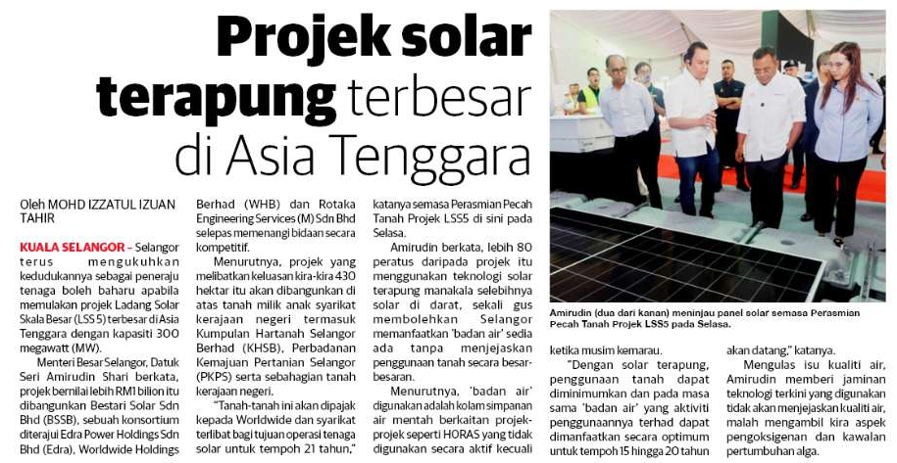
SINAR HARIAN
11 FEBRUARI 2026
SH|PROJEK SOLAR TERAPUNG TERBESAR DI ASIA TENGGARA| MS 31

Slide 3
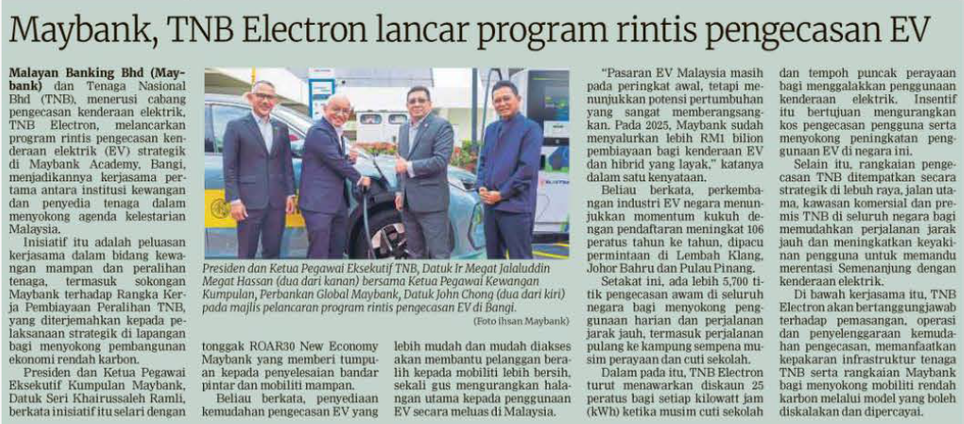
BERITA HARIAN
25 FEBRUARI 2026
BH|MAYBANK, TNB ELECTRON LANCAR PROGRAM RINTIS PENGECASAN EV|MS 26

